Slide 1

Московский государственный технический университет им. Н.Э. Баумана
Применение методов машинного обучения (ML) для решения задач технического анализа при управлении активами на фондовом рынке
Выполнил: Онюшев А.А., РК6-86Б
Научный руководитель: Витюков Ф.А.
26.06.2024

Slide 2
Цели и задачи
Целью данной работы является разработка системы для генерации рекомендаций по выставлению заявок take_profit и stop_loss при управлении активами на фондовом рынке.
Исследование проводится на нейронных сетях с различными архитектурами: (//рашифровать)(MLP), (CNN), (ViT).
Задачи:
Разработка программ на основе фреймворка PyTorch для проведения исследований эффективности работы архитектур нейронных сетей MLP, CNN, ViT для поставленных целей;
Реализация метода дообучения для предложенных архитектур нейронных сетей;
По итогам исследования сформировать графики и собрать значения различных метрик, указывающих на эффективность той или иной настройки нейронной сети.
Notes:
Результаты исследований, в свою очередь, будут помогать принимать решения по оптимизации гиперпараметров НС (нейронная сеть). Также покажет наглядно, есть ли будущее у такого применения машинного обучения.

Slide 3
Основные определения
take_profit и stop_loss
Показать типовой график с TradingView c подписью.
Пояснения по каждой свече: min, max, EMA 200.
Notes:
Результаты исследований, в свою очередь, будут помогать принимать решения по оптимизации гиперпараметров НС (нейронная сеть). Также покажет наглядно, есть ли будущее у такого применения машинного обучения.

Slide 4
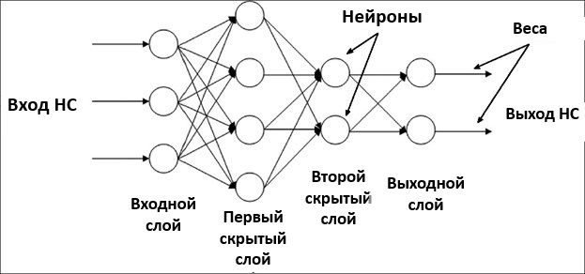
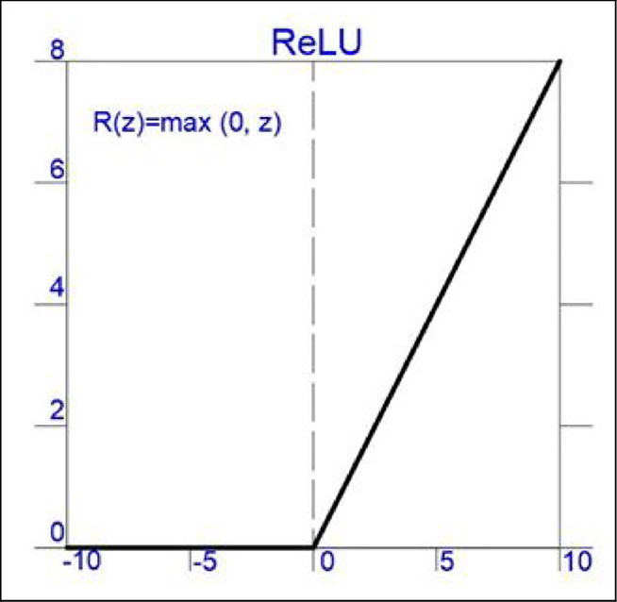
Решение задачи технического анализа на архитектуре MLP
Многослойный перцептрон (Multi-Layer Perceptron, MLP) — это класс искусственных нейронных сетей прямого распространения, состоящих как минимум из трех слоев: входного, скрытого и выходного. У каждого слоя есть заранее заданная функция активации.
В данной работе для MLP используется функция активации ReLU.
Область расположения
изображений и инфографики
Рис. 1. Схема устройства MLP
3

Slide 5
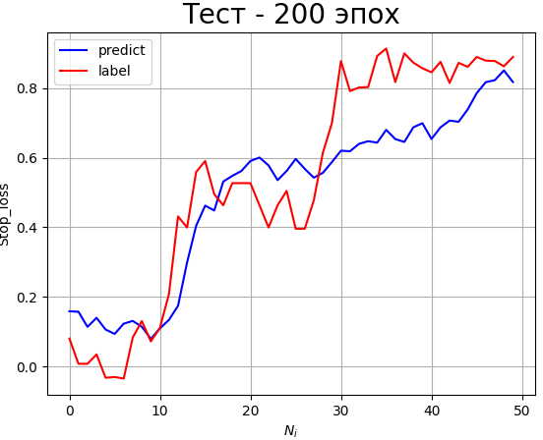
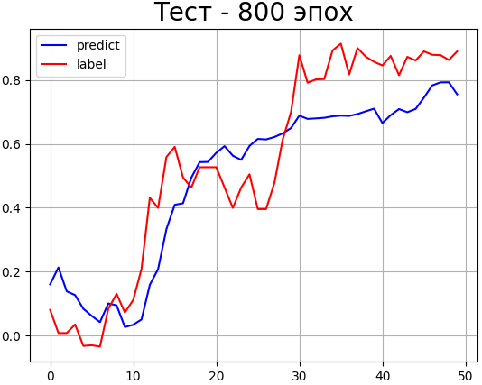
Полученные результаты для MLP
Первый описательный пункт списка
Рис. 2. График для 200 эпох для MSE
Таблица 1. Значения метрик для MSE
Третий пункт списка
Четвёртый пункт списка
Рис. 3. График для 800 эпох для MAE
Таблица 2. Значения метрик для MAE
4

Slide 6
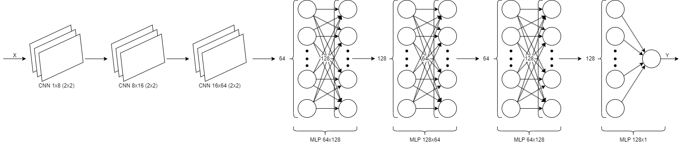
Решение задачи технического анализа на архитектуре CNN
Рис. 4. Схема устройства CNN
Сверточные нейронные сети (Convolutional Neural Network, CNN) в машинном обучении — это специализированный тип искусственных нейронных сетей, который используется для обработки и анализа данных с сеточной топологией, таких как изображения. CNN состоят из слоев сверток и пуллинга, которые позволяют автоматически извлекать пространственные иерархические признаки, что делает их особенно эффективными для задач классификации, детектирования и сегментации изображений или больших матриц.
5

Slide 7
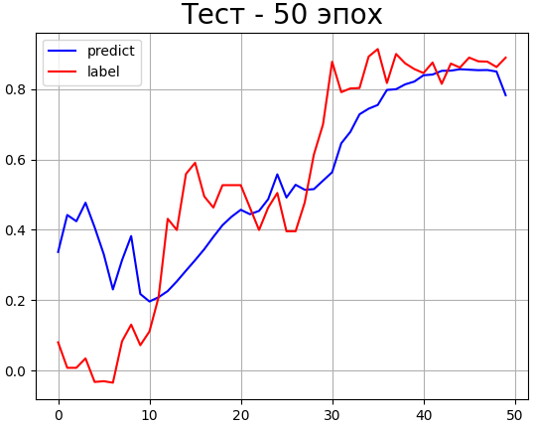
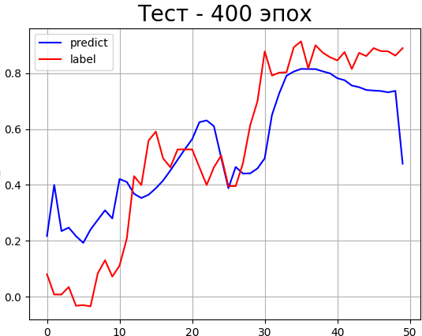
Полученные результаты для CNN
Рис. 5. График для 50 эпох для MSE
Таблица 3. Значения метрик для MSE
Рис. 6. График для 400 эпох для MAE
Таблица 4. Значения метрик для MAE
6

Slide 8
Сравнение времени обучения MLP и CNN
Первый описательный пункт списка
Таблица 5. Зависимость времени обучения НС от количества эпох при использовании MSELoss
Третий пункт списка
Четвёртый пункт списка
Таблица 6. Зависимость времени обучения НС от количества эпох при использовании MAELoss
7
Notes:
Добавить формулы (!!!)

Slide 9
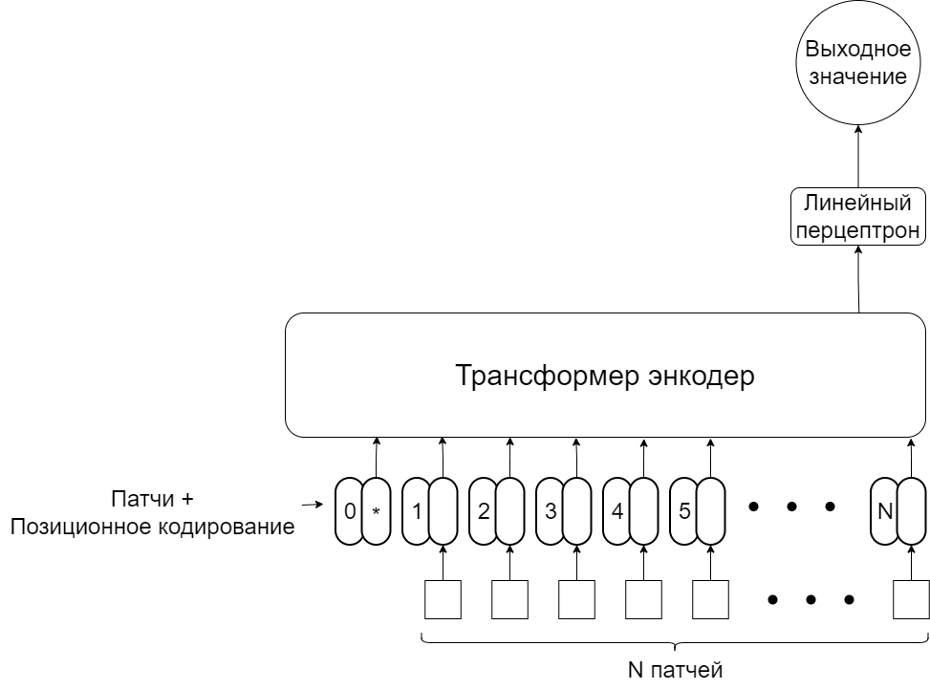
Решение задачи технического анализа на архитектуре ViT
Зрительный трансформер (Vision Transformer, ViT) — ViT (Vision Transformer) - это модель глубокого обучения, которая применяет трансформерную архитектуру к задачам компьютерного зрения. В отличие от традиционных моделей, ViT не использует свертки, а вместо этого преобразует изображение в последовательность векторов и обрабатывает их с помощью механизма внимания трансформера.
Рис. 7. Схема устройства ViT
8

Slide 10
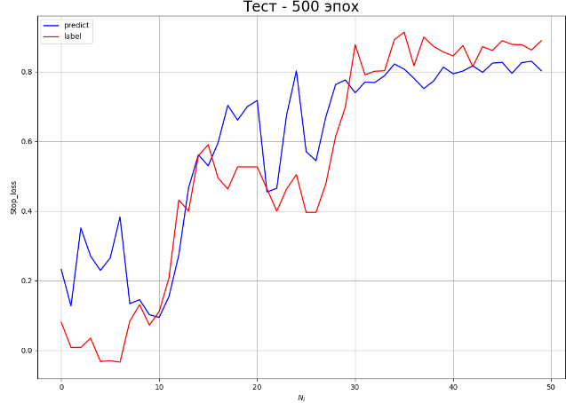
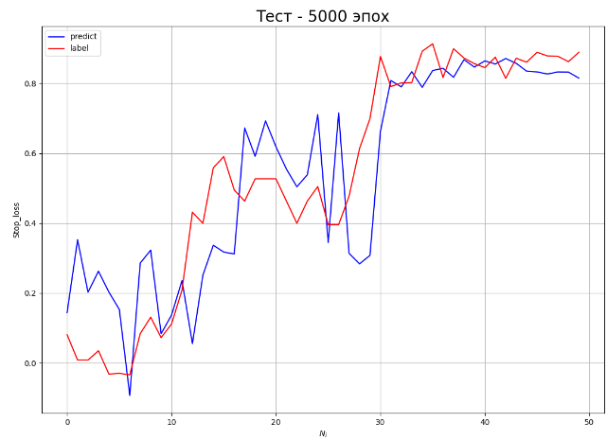
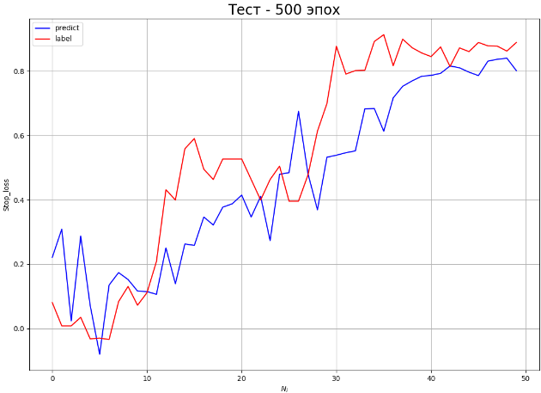
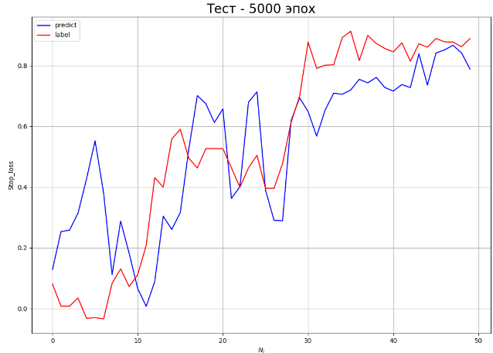
Полученные результаты для ViT
Таблица 7. Наилучшие значения метрик
Рис. 7. График наилучшего результата
Рис. 8. График результата при каких параметрах?
Рис. 9. График результата
Рис. 10. График результата
9

Slide 11
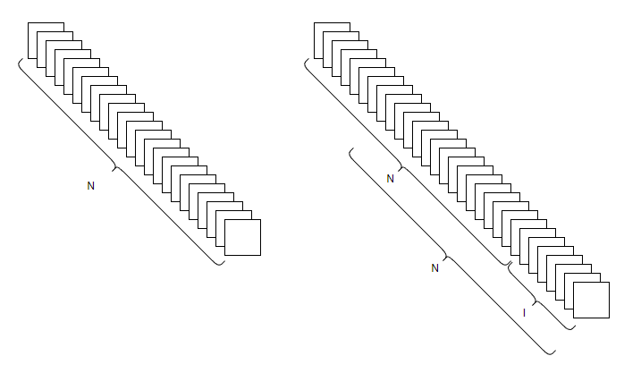
Применение метода дообучения
Управление активами на основе дневного таймфрейма графика цены подразумевает возможность для дообучения НС каждый день.
Поэтому было проведено исследование с использованием цикла дообучений НС.
Каждый новый день от брокера мы получаем новый элемент датасета с информацией о цене закрытия вчерашнего дня.
На основе этой информации управляющий активами каждый день добавляет информацию о правильном «take-profit» и «stop-loss». Этой новой информации и будем дообучать НС.
Рис. 11. Схема дообучения (???)
10

Slide 12
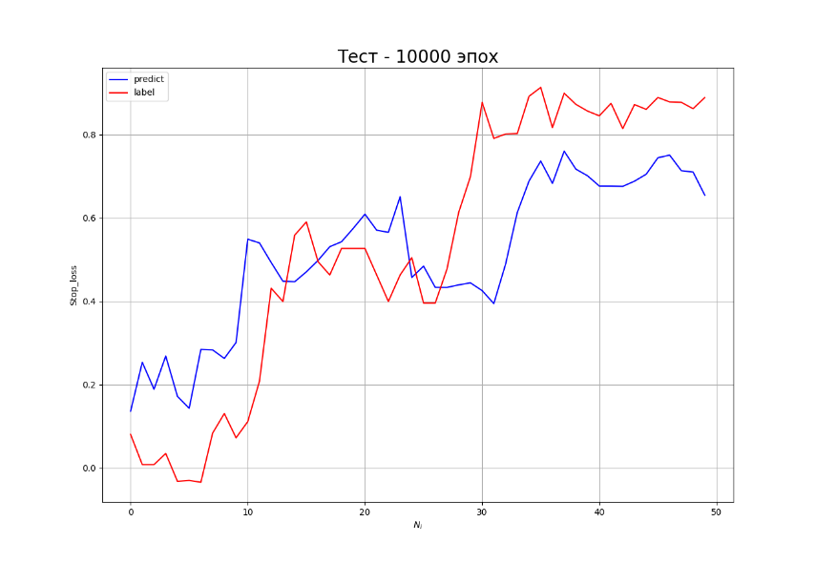
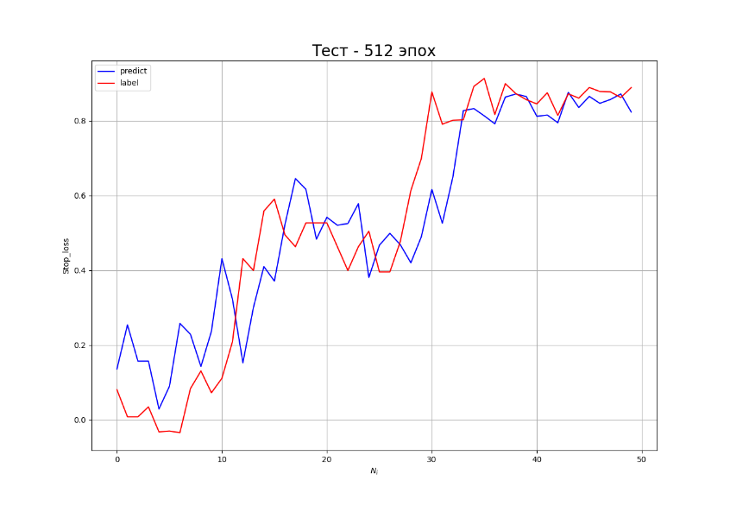
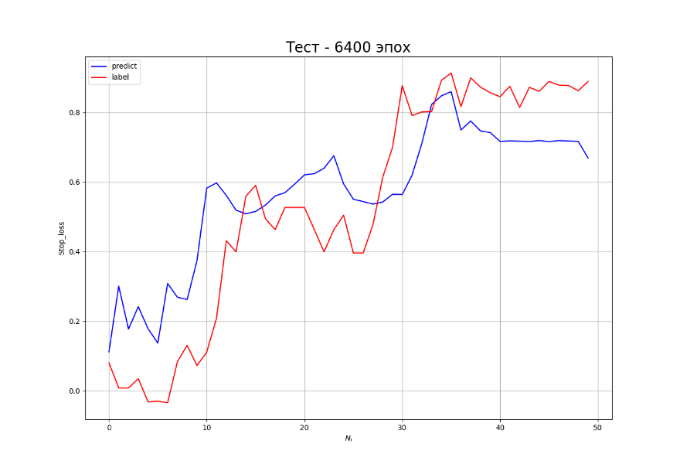
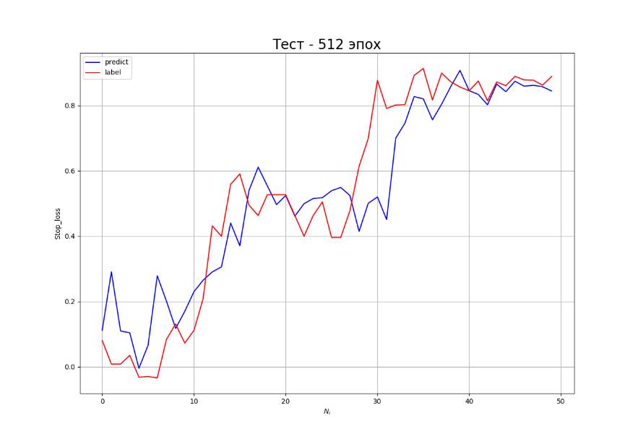
Полученные результаты для метода дообучения
Таблица 8. Значения метрик для CNN до дообучения
Рис. 12. Слева – график до дообучения,
Справа – после.
Таблица 9. Значения метрик для CNN после дообучения
Таблица 10. Значения метрик для ViT до дообучения
Рис. 13. Слева – график до дообучения,
Справа – после.
Таблица 11. Значения метрик для ViT после дообучения
11

Slide 13
Заключение
В ходе выполнения выпускной квалификационной работы были изучены различные архитектуры НС, такие как: MLP, CNN, ViT;
Реализованы полномасштабные НС указанных архитектур на основе фреймворка PyTorch;
Написаны модули для удобного выбора и использования различных функций оптимизации и функций потерь;
Проведены исследования на реализованных НС и сделаны выводы по их эффективности.
12

